Slide 1
Квадратные уравнения Алгебра 8 класс
МОУ «Фёдоровская ОШ»
Учитель математики Чепанова Марина Сергеевна

Slide 2
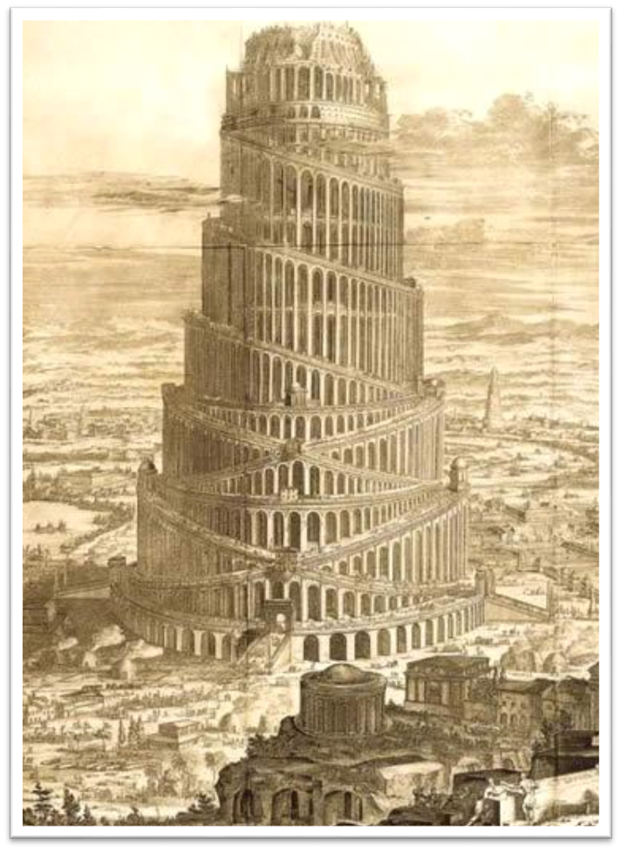
Уже во втором тысячелетии до нашей эры вавилоняне знали, как решать квадратные уравнения. Решение их в Древнем Вавилоне было тесно связано с практическими задачами, в основном такими, как измерение площади земельных участков, земельные работы, связанные с военными нуждами; наличие этих познаний также обусловлено развитием математики и астрономии вообще. Были известны способы решения как полных, так и неполных квадратных уравнений.
Квадратные уравнения в Древнем Вавилоне
Вавилонская башня

Slide 3
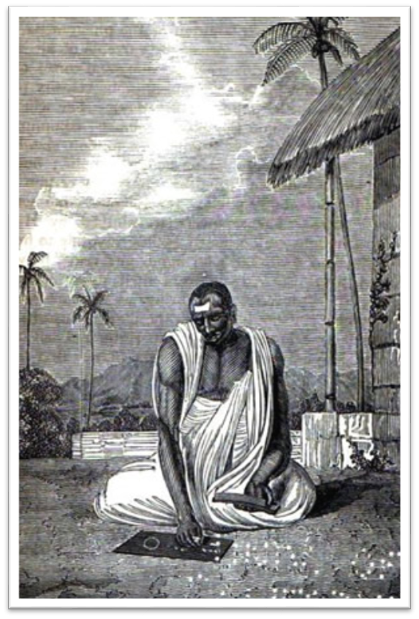
Задачи, решаемые с помощью квадратных уравнений, встречаются в трактате по астрономии «Ариабхаттиам», написанным индийским астрономом и математиком Ариабхатой в 499 году нашей эры. Один из первых известных выводов формулы корней квадратного уравнения принадлежит индийскому учёному Брахмагупте (около 598 г.); Брахмагупта изложил универсальное правило решения квадратного уравнения, приведённого к каноническому виду: ах² + bх = с . Сформулированное учёным правило по своему существу совпадает с современным.
Квадратные уравнения в Индии
Брахмагупта

Slide 4
Квадратным уравнением называют уравнение вида ах² + bх + с = 0, где х – переменная, коэффициенты а, b, с – любые действительные числа, причем a ≠ 0.
ОПРЕДЕЛЕНИЕ
ах² + bх + с = 0
первый (старший) коэффициент
свободный член
второй (средний) коэффициент
Например: х ² -11х + 30=0; 5х ² - 9х +4=0; -х ² – 8х +1=0

Slide 5
ОПРЕДЕЛЕНИЕ
Квадратное уравнение, в котором коэффициент при х ² равен 1, называют приведенным квадратным уравнением. Квадратное уравнение называют неприведённым, если старший коэффициент отличен от 1.
Приведенные Неприведенные
х ² -11х +30=0 3х ² -7х +4=0
х ² - 6х=0 -2х ² +3х +5=0
х ² - 8=0 9х² -30х + 25 = 0
х² + 4х + 2 = 0 6х ² - х =0

Slide 6
ОПРЕДЕЛЕНИЕ
ах² + bх + с = 0
Если b ≠ 0 и c ≠ 0, то ах² + bх + с = 0 – полное квадратное уравнение
Если b = 0 или c = 0, то ах² + bх + с = 0 – неполное квадратное уравнение
полное квадратное уравнение неполное квадратное уравнение
х ² -11х +30=0 х ² - 6х=0
3х ² -7х +4=0 х ² - 8=0
-2х ² +3х +5=0 6х ² - х =0

Slide 7
ОПРЕДЕЛЕНИЕ
Корнем квадратного уравнения ах² + bх + с = 0 называют всякое значение переменной х, при котором квадратный трёхчлен ах² + bх + с обращается в нуль; такое значение переменной х называют также корнем квадратного трёхчлена.
Решить квадратное уравнение – значит найти все его корни или установить, что корней нет.
х ² -11х +30=0 х = 6 , х = 5 ← корни, т.к.
6 ² -11·6+30=0 и 5 ² -11· 5 +30=0

Slide 8
Неполные квадратные уравнения
ах ² + bх + с = 0
1) Если a ≠ 0, b ≠ 0, с = 0, то
2) Если a ≠ 0, b = 0, с ≠ 0, то
3) Если a ≠ 0, b = 0, с = 0, то

Slide 9
Квадратные уравнения
ах ² + bх + с = 0
– дискриминант квадратного уравнения

Slide 10
Квадратные уравнения
ах ² + bх + с = 0
– дискриминант квадратного уравнения
1) Если D < 0, то квадратное уравнение ах² + bх + с = 0 не имеет корней.
2) Если D = 0, то квадратное уравнение ах² + bх + с = 0 имеет один корень:
3) Если D > 0, то квадратное уравнение ах² + bх + с = 0 имеет два корня:

Slide 11
Квадратные уравнения
Пример:
х ² -11х +30=0
а= 1, b= -11, с = 30
D = (-11) ² - 4·1·30= 121 -120 =1, 0, =>2 корня
>
-11+
√1
= 6
2
-11-
√1
= 5
2
Ответ: 6; 5.

Slide 12
Используемые ресурсы:
http://retrobazar.com/journal/interesting/1088_vavilon-istorija-goroda-drevnego-mira-.html - Древний Вавилон
https://ru.wikipedia.org/wiki/Брахмагупта - Брахмагупта

